Slide 1
BitCOin分析
組員：
鄺芷君、鄭惟文、鄭博仁

Slide 2
大綱
分工
目標
資料
分析
挑戰

Slide 3
分工
分工 | 名字
資料收集 | 鄭惟文
資料處理 | 鄭博仁，鄺芷君
雲端建置 | 鄭惟文，鄭博仁
資料分析 | 鄭惟文，鄭博仁，鄺芷君
口頭報告 | 鄭惟文，鄺芷君
書面報告 | 鄭惟文，鄭博仁，鄺芷君

Slide 4
目標
透過分析比特幣交易資料，判斷地址的用戶類型
追踪不同類型用戶間資金流向

Slide 5
位址
由於比特幣採用基於公鑰的錢包地址作為用戶在區塊鏈網絡上的身份，且錢包地址由用戶自由生成，與用戶身份特徵無關，因此比特幣的匿名性導致人們很難推測用戶的真實身份信息。

Slide 6
位址
其長度固定為 160 個位元（bits），通常會利用 Base58將之編碼成一串由英文字母和數字所組成的字串，
例如"1DwunA9otZZQyhkVvkLJ8DV1tuSwMF7r3v"

Slide 7
資料
Google BigQuery的公開資料庫[bitcoin_blockchain.transactions]
抓取2018年8月的資料
將table匯出並儲存於GCP的Bucket中，建立多個資料分割檔案，最後匯出17個csv檔。

Slide 8
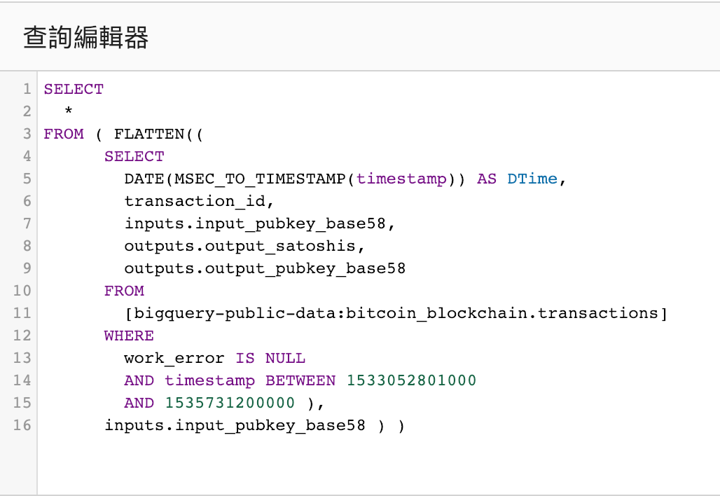
資料

Slide 9
資料
限制work_error必須為NULL
timestamp為2018年8月1日00:00:01到2018年9月1日00:00:00
將timestamp轉換成方便閱讀的日期欄位：DTime
留下五個欄位：
DTime、transaction_id、inputs_input_pubkey_base58、outputs_output_satoshis、outputs_output_pubkey_base58

Slide 10
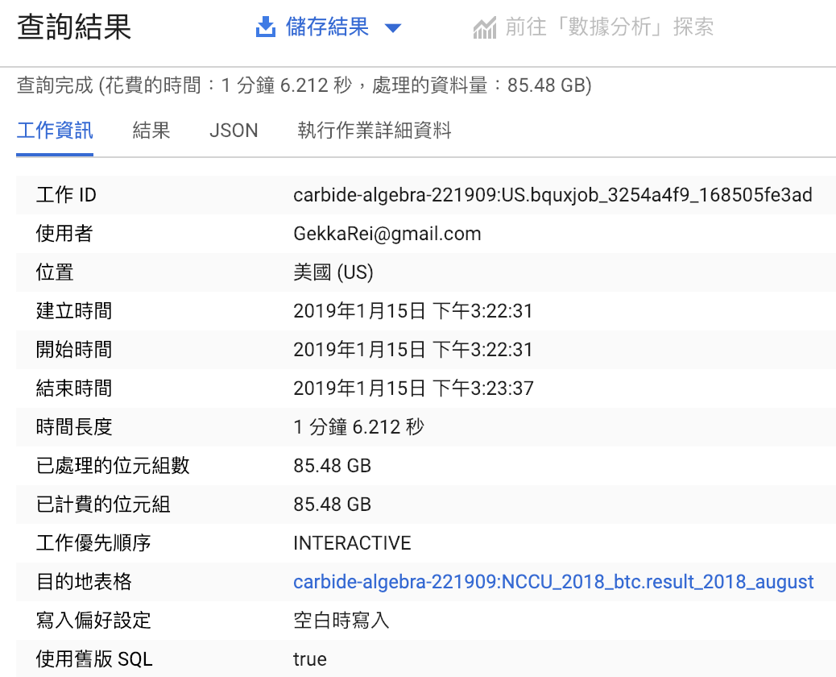
資料

Slide 11
位址用戶類型
個人（散戶）
礦池
賭場
交易所
服務商

Slide 12
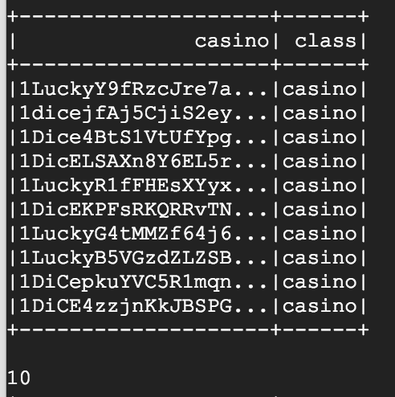
賭場
位址經過小寫處理後，
包含”1dice”或”lucky”的位址
符合這個條件判斷為賭場

Slide 13
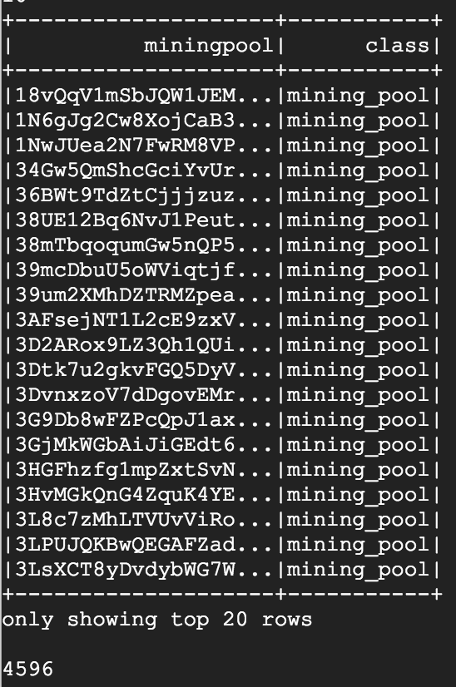
礦池
匯款位址為空白的資料中的收款位址
12.5 <交易金額<=12.5+2 BTC
(+2為手續費)
符合這兩個條件判斷為礦池

Slide 14
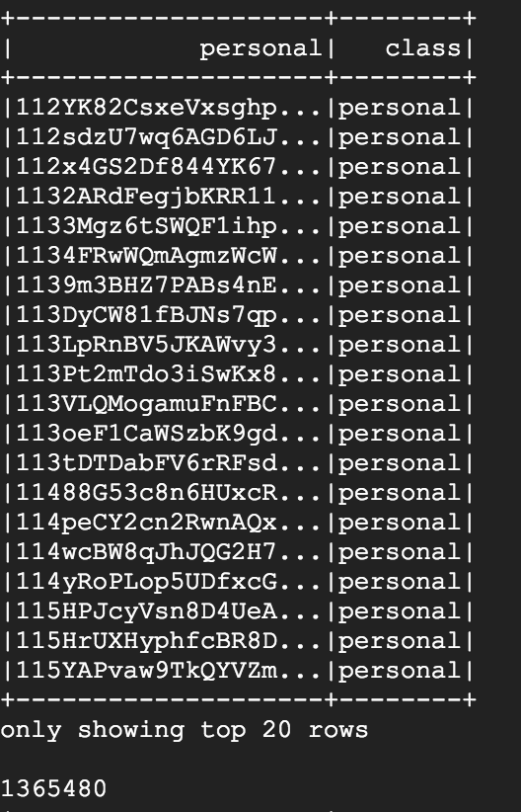
個人
每筆交易金額 < 平均交易金額（總交易金額/筆數）
匯款次數 < 平均每一個位址的匯款次數
收款次數 < 平均每一個位址的收款次數
符合這三個條件判斷為個人帳戶

Slide 15
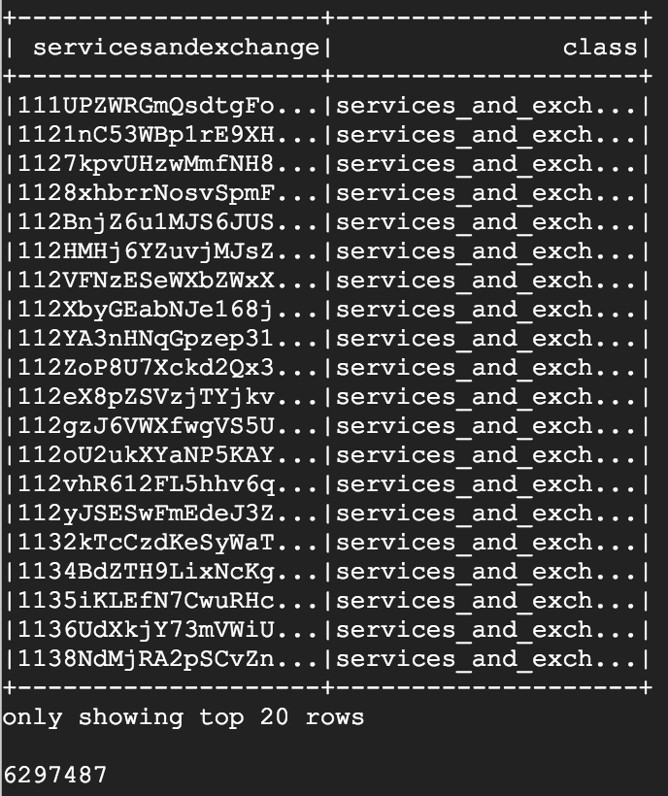
服務商 交易所
所有位址中，不是個人帳戶，不是礦池，不是賭場的位址
符合這個條件判斷為服務商或交易所

Slide 16
結果
總數： 7667574
缺失值（空白）：1
賭場：10 （0.0000013）
礦池：4596 （0.000599）
個人：1365480 （0.178）
服務商，交易所：6297487 （0.821）

Slide 17
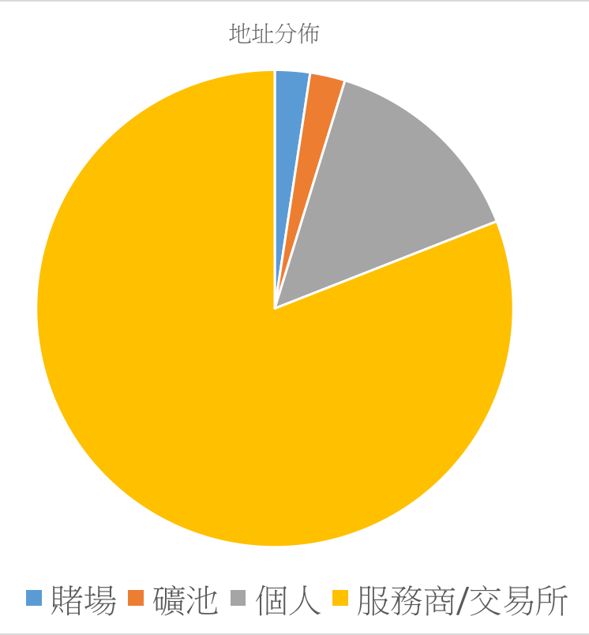
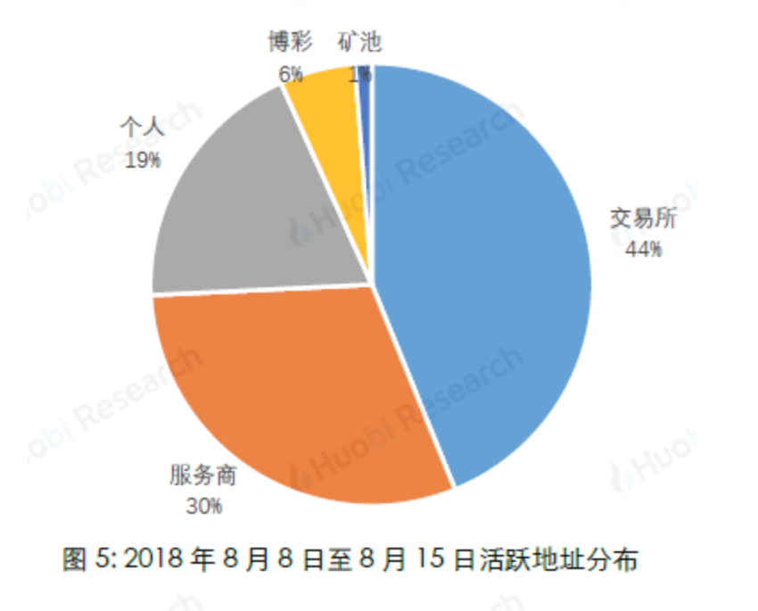
比較
火幣研究院
隨機抽樣選取了8045條樣本建模

Slide 18
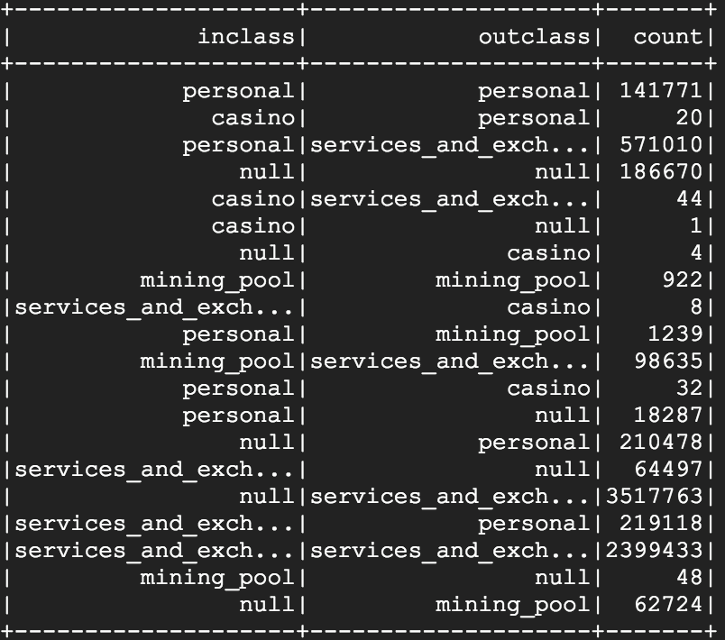

Slide 19
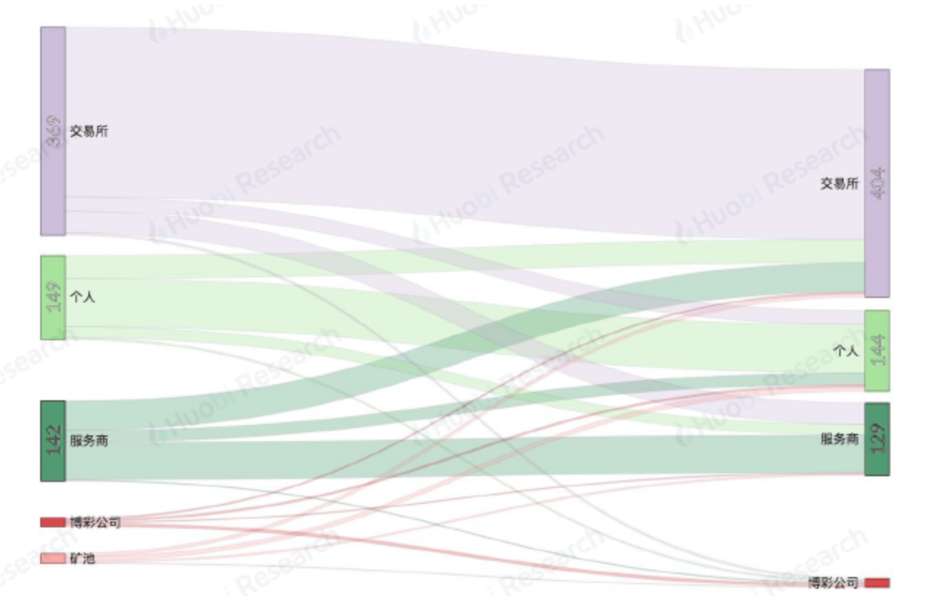
預想：

Slide 20
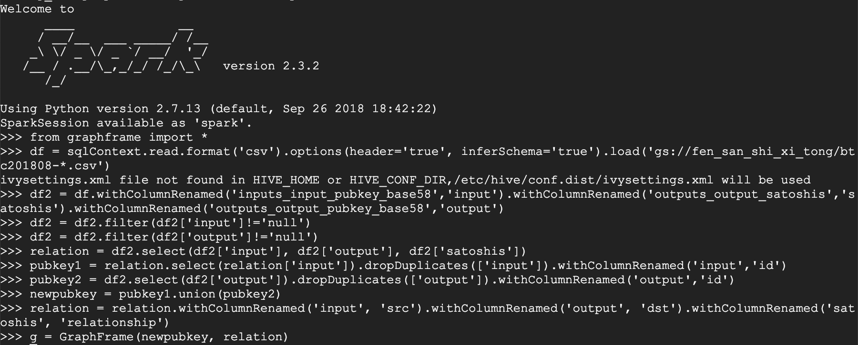
graphframe
使用0.7.0-spark2.3-s_2.11版本的GraphFrames套件

Slide 21
graphframe
GraphFrames的edge information
inputs_input_pubkey_base58作爲src
outputs_output_pubkey_base58作爲dst
Outputs_output_satoshis作爲relationship
GraphFrames的vertex information
將input_pubkey與output_pubkey欄位合併，去除重複的row

Slide 22
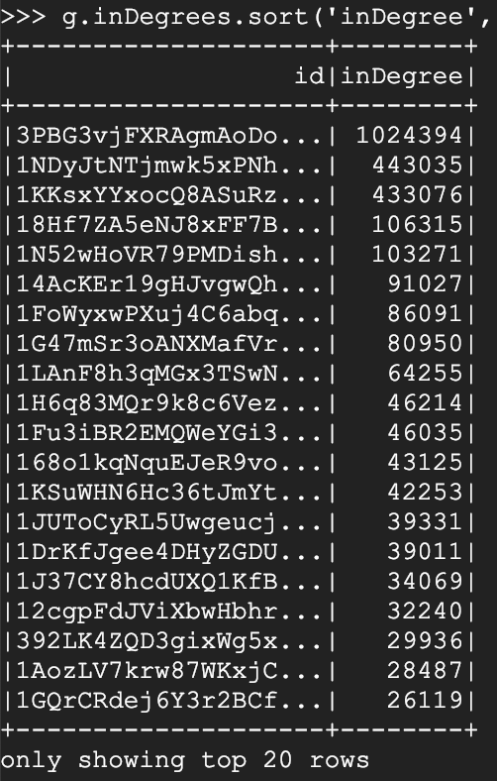
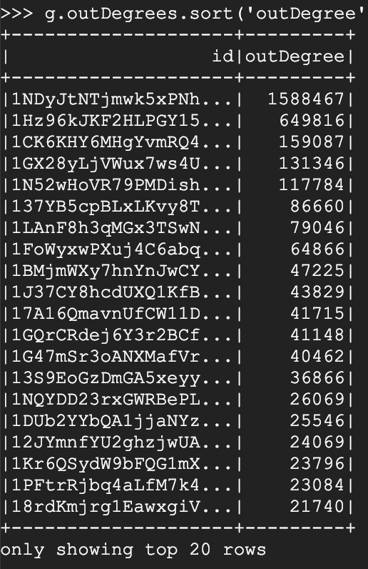
graphframe
排序過的inDegree與outDegree：

Slide 23
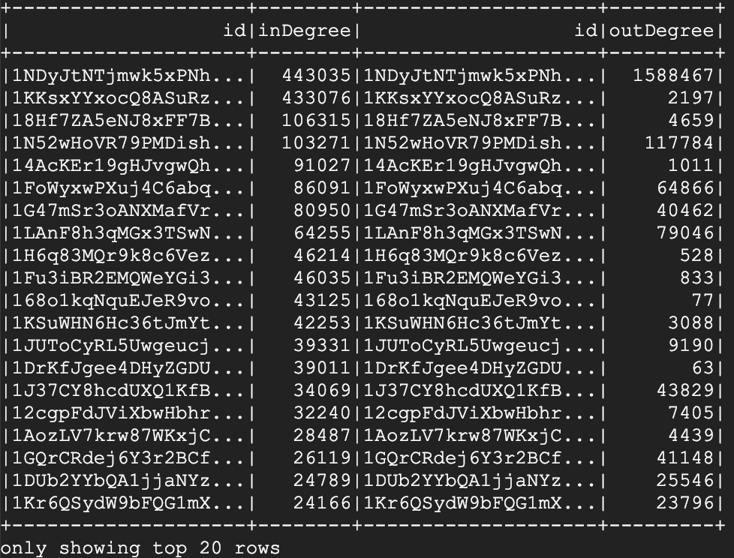
graphframe
將inDegree資料表與outDegree資料表做inner join，再對inDegree欄位進行排序

Slide 24
挑戰
在分析礦池與賭埸方面不準確
資料選取欄位少 （對比對象選用了17個欄位的資料）
資料有缺失
沒有考慮多種情況（如一筆交易多個位址的情況）
GraphFrames的部分可以再做更多更深入的分析

